Slide 1

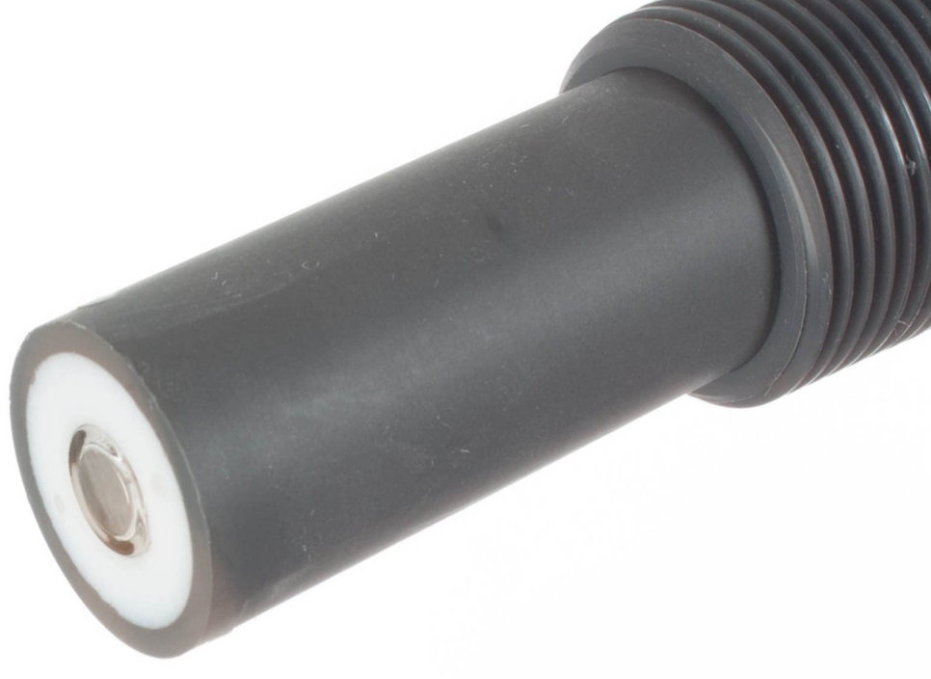
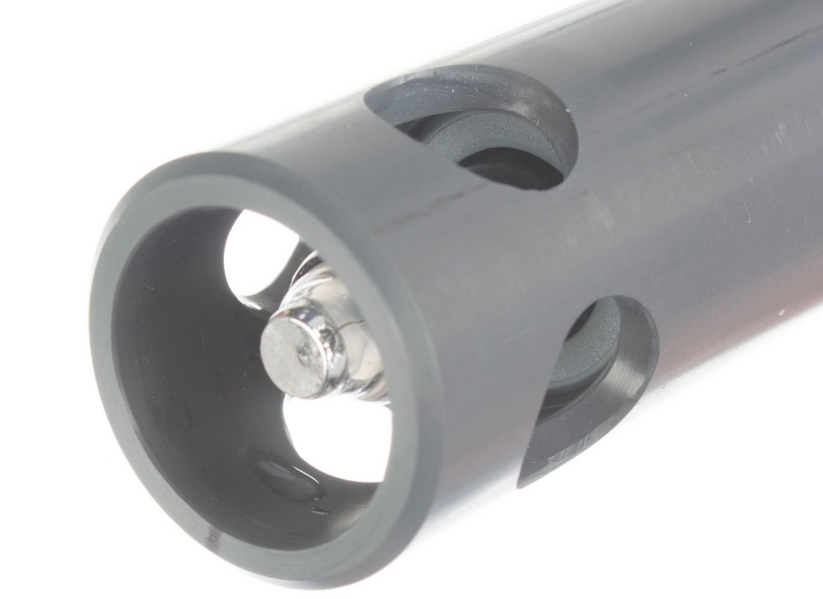
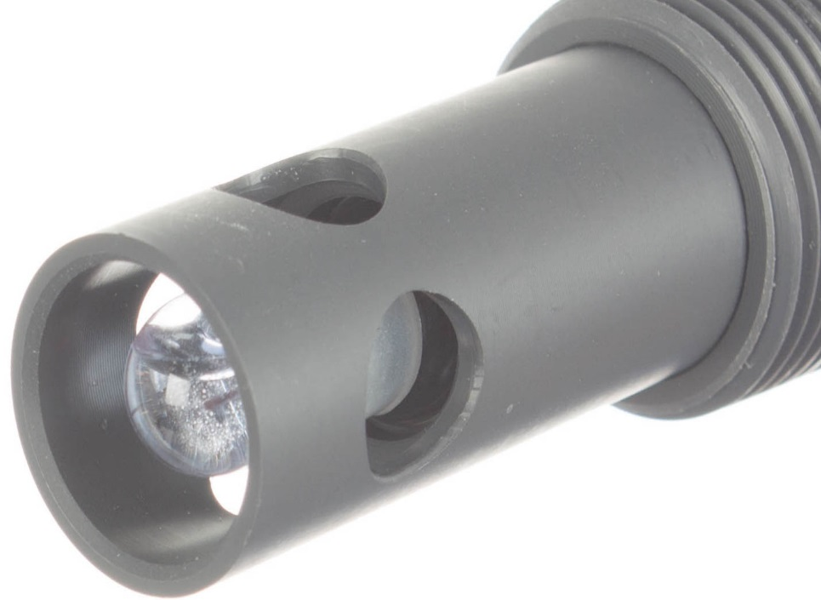
ORPSense
Analizzatore
di potenziale
redox
Redox potential is a measure of the tendency of a chemical species to acquire electrons from or lose electrons to an electrode and thereby be reduced or oxidised respectively. Redox potential is measured in volts (V), or millivolts (mV).
Notes:
Questa è una presentazione generale, per maggiori informazioni, brochures e note tecniche visitare la pagina:
https://www.leafytechnologies.it/prodotti/misuratore-redox/
Codice documento: PREPI008
Versione: 1.0
Ultima revisione: 13/04/2020

Slide 2
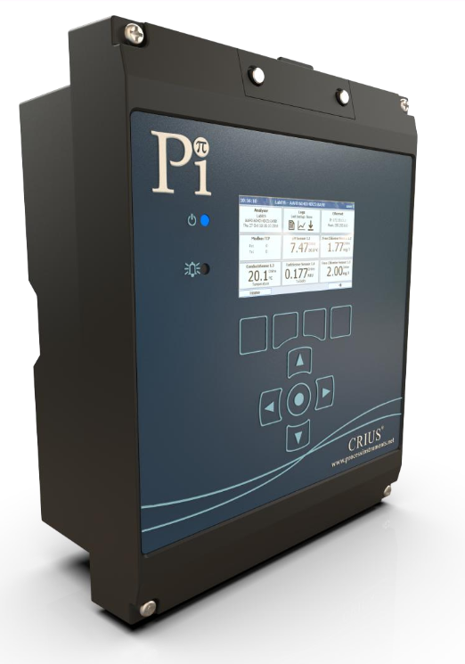
Cos’è ORPSense?
Analizzatore avanzato
I tre diversi tipi di sensori
di redox abbinabili
ORPSense è il sensore di redox che, abbinato ad uno degli analizzatori, permette la misura in continuo ed in linea del redox nei sistemi di trattamento delle acque. Vi sono 3 sensori differenti.

Slide 3
3 sensori differenti
A grosse linee i sensori possono essere catalogati in questo modo:
ORP1 : Piscine ed impianti termali
ORP2 : Per acque potabili e di processo
ORP3 : Per acque reflue

Slide 4
Perchè scegliere ORPSense?
Misurazione stabile
Manutenzione limitata
Sensori durevoli
Varie opzioni di installazione
Compensazione temperature automatica

Slide 5
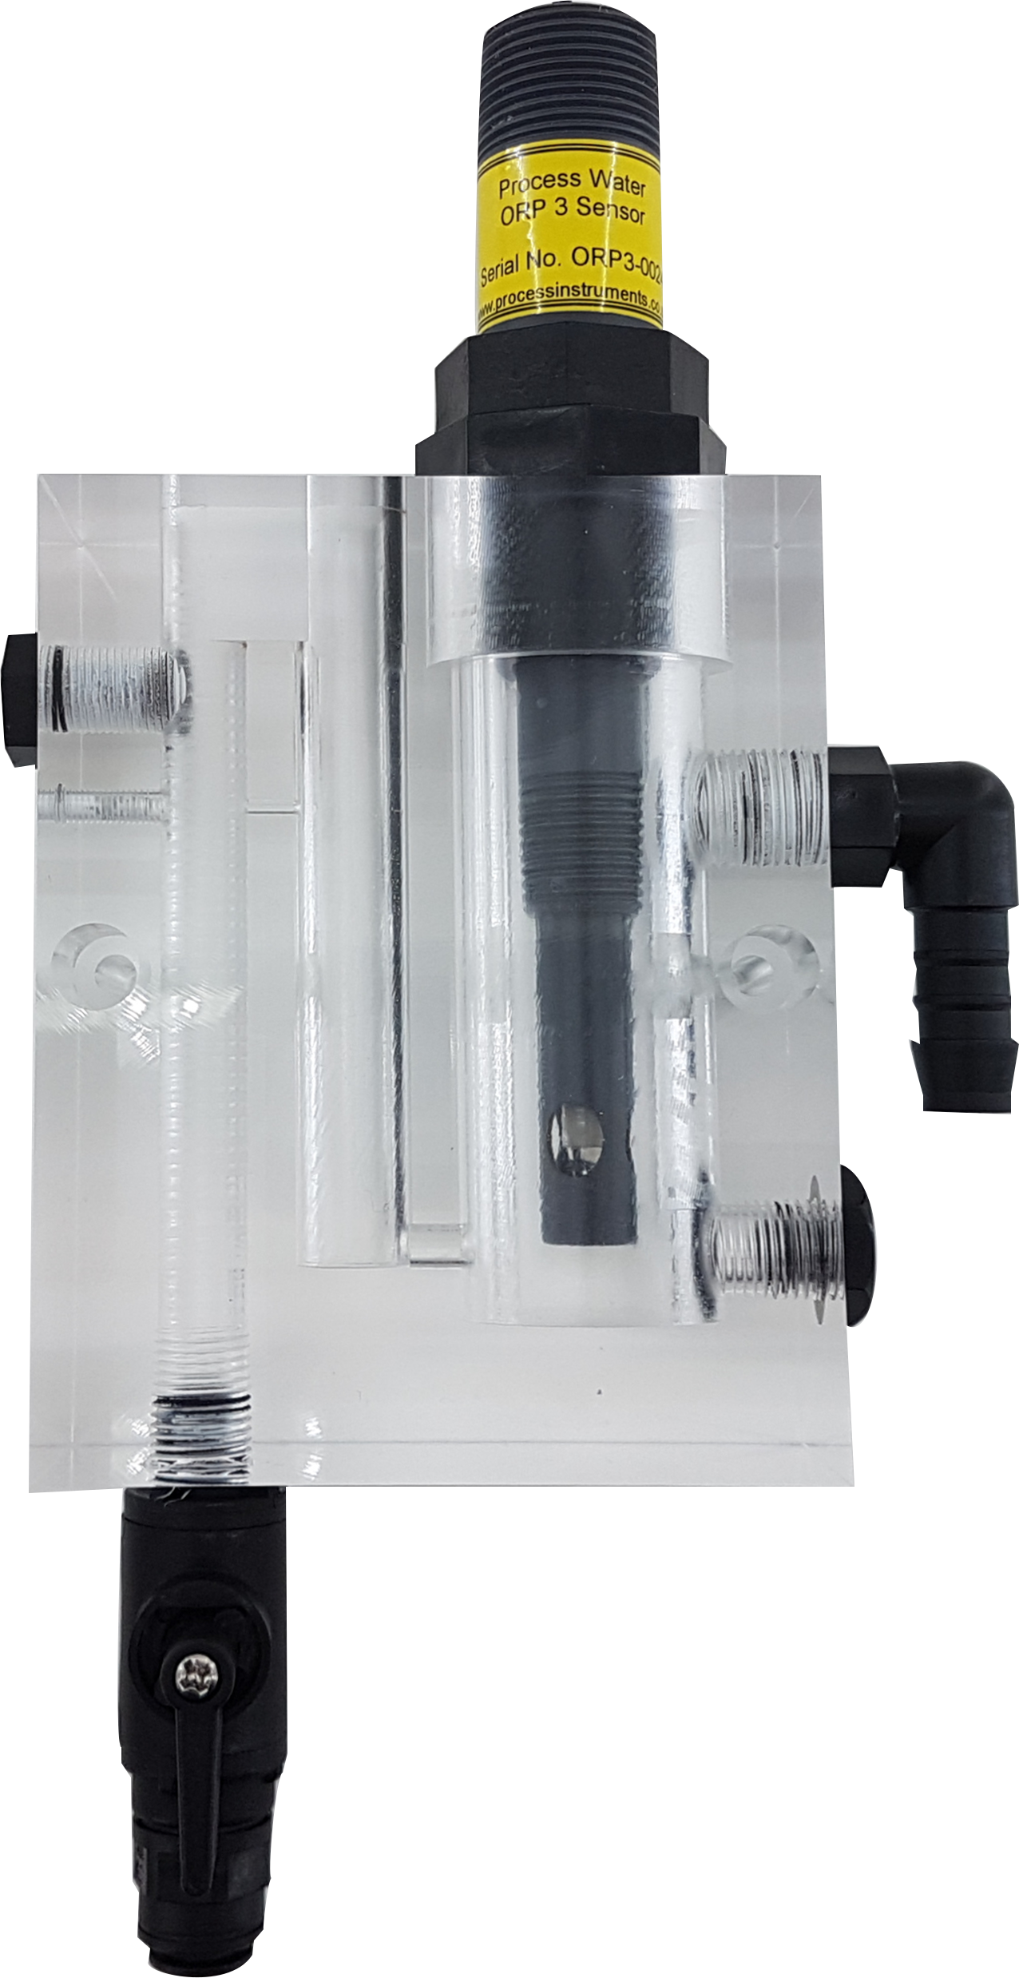
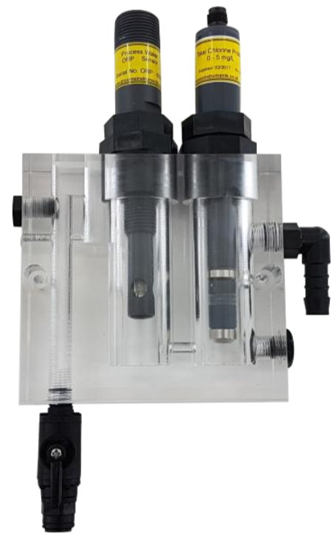
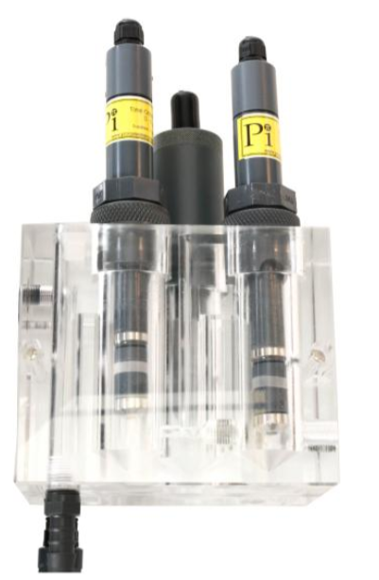
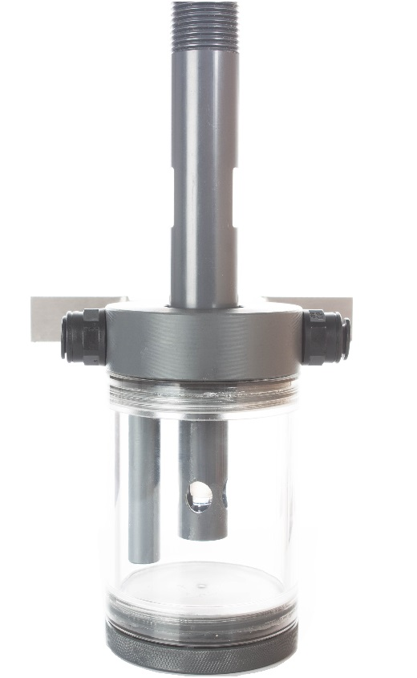
Opzioni di installazione: celle
Celle di flusso: chiusa, singola, doppia e tripla

Slide 6
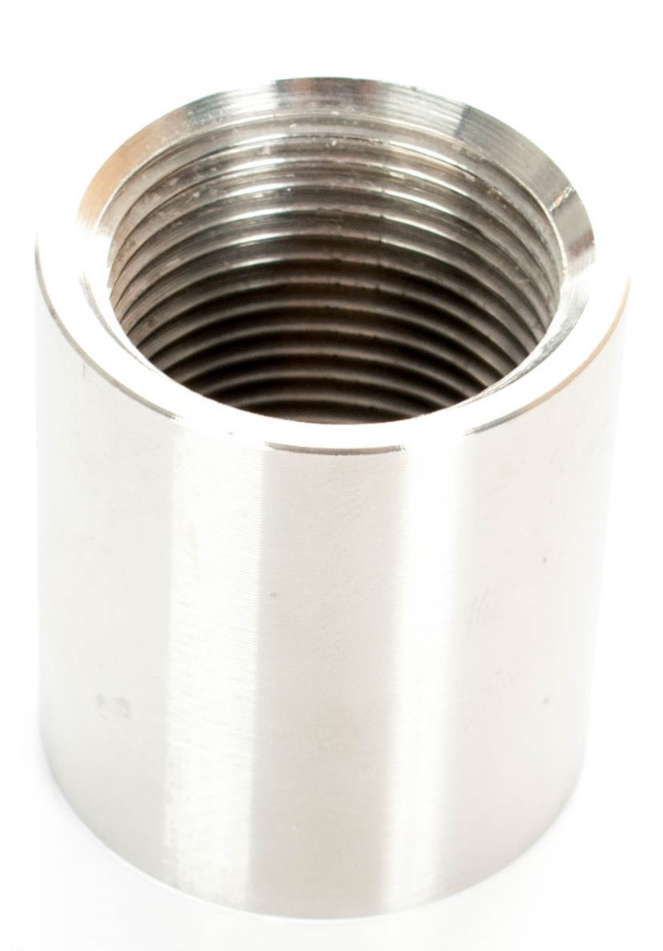
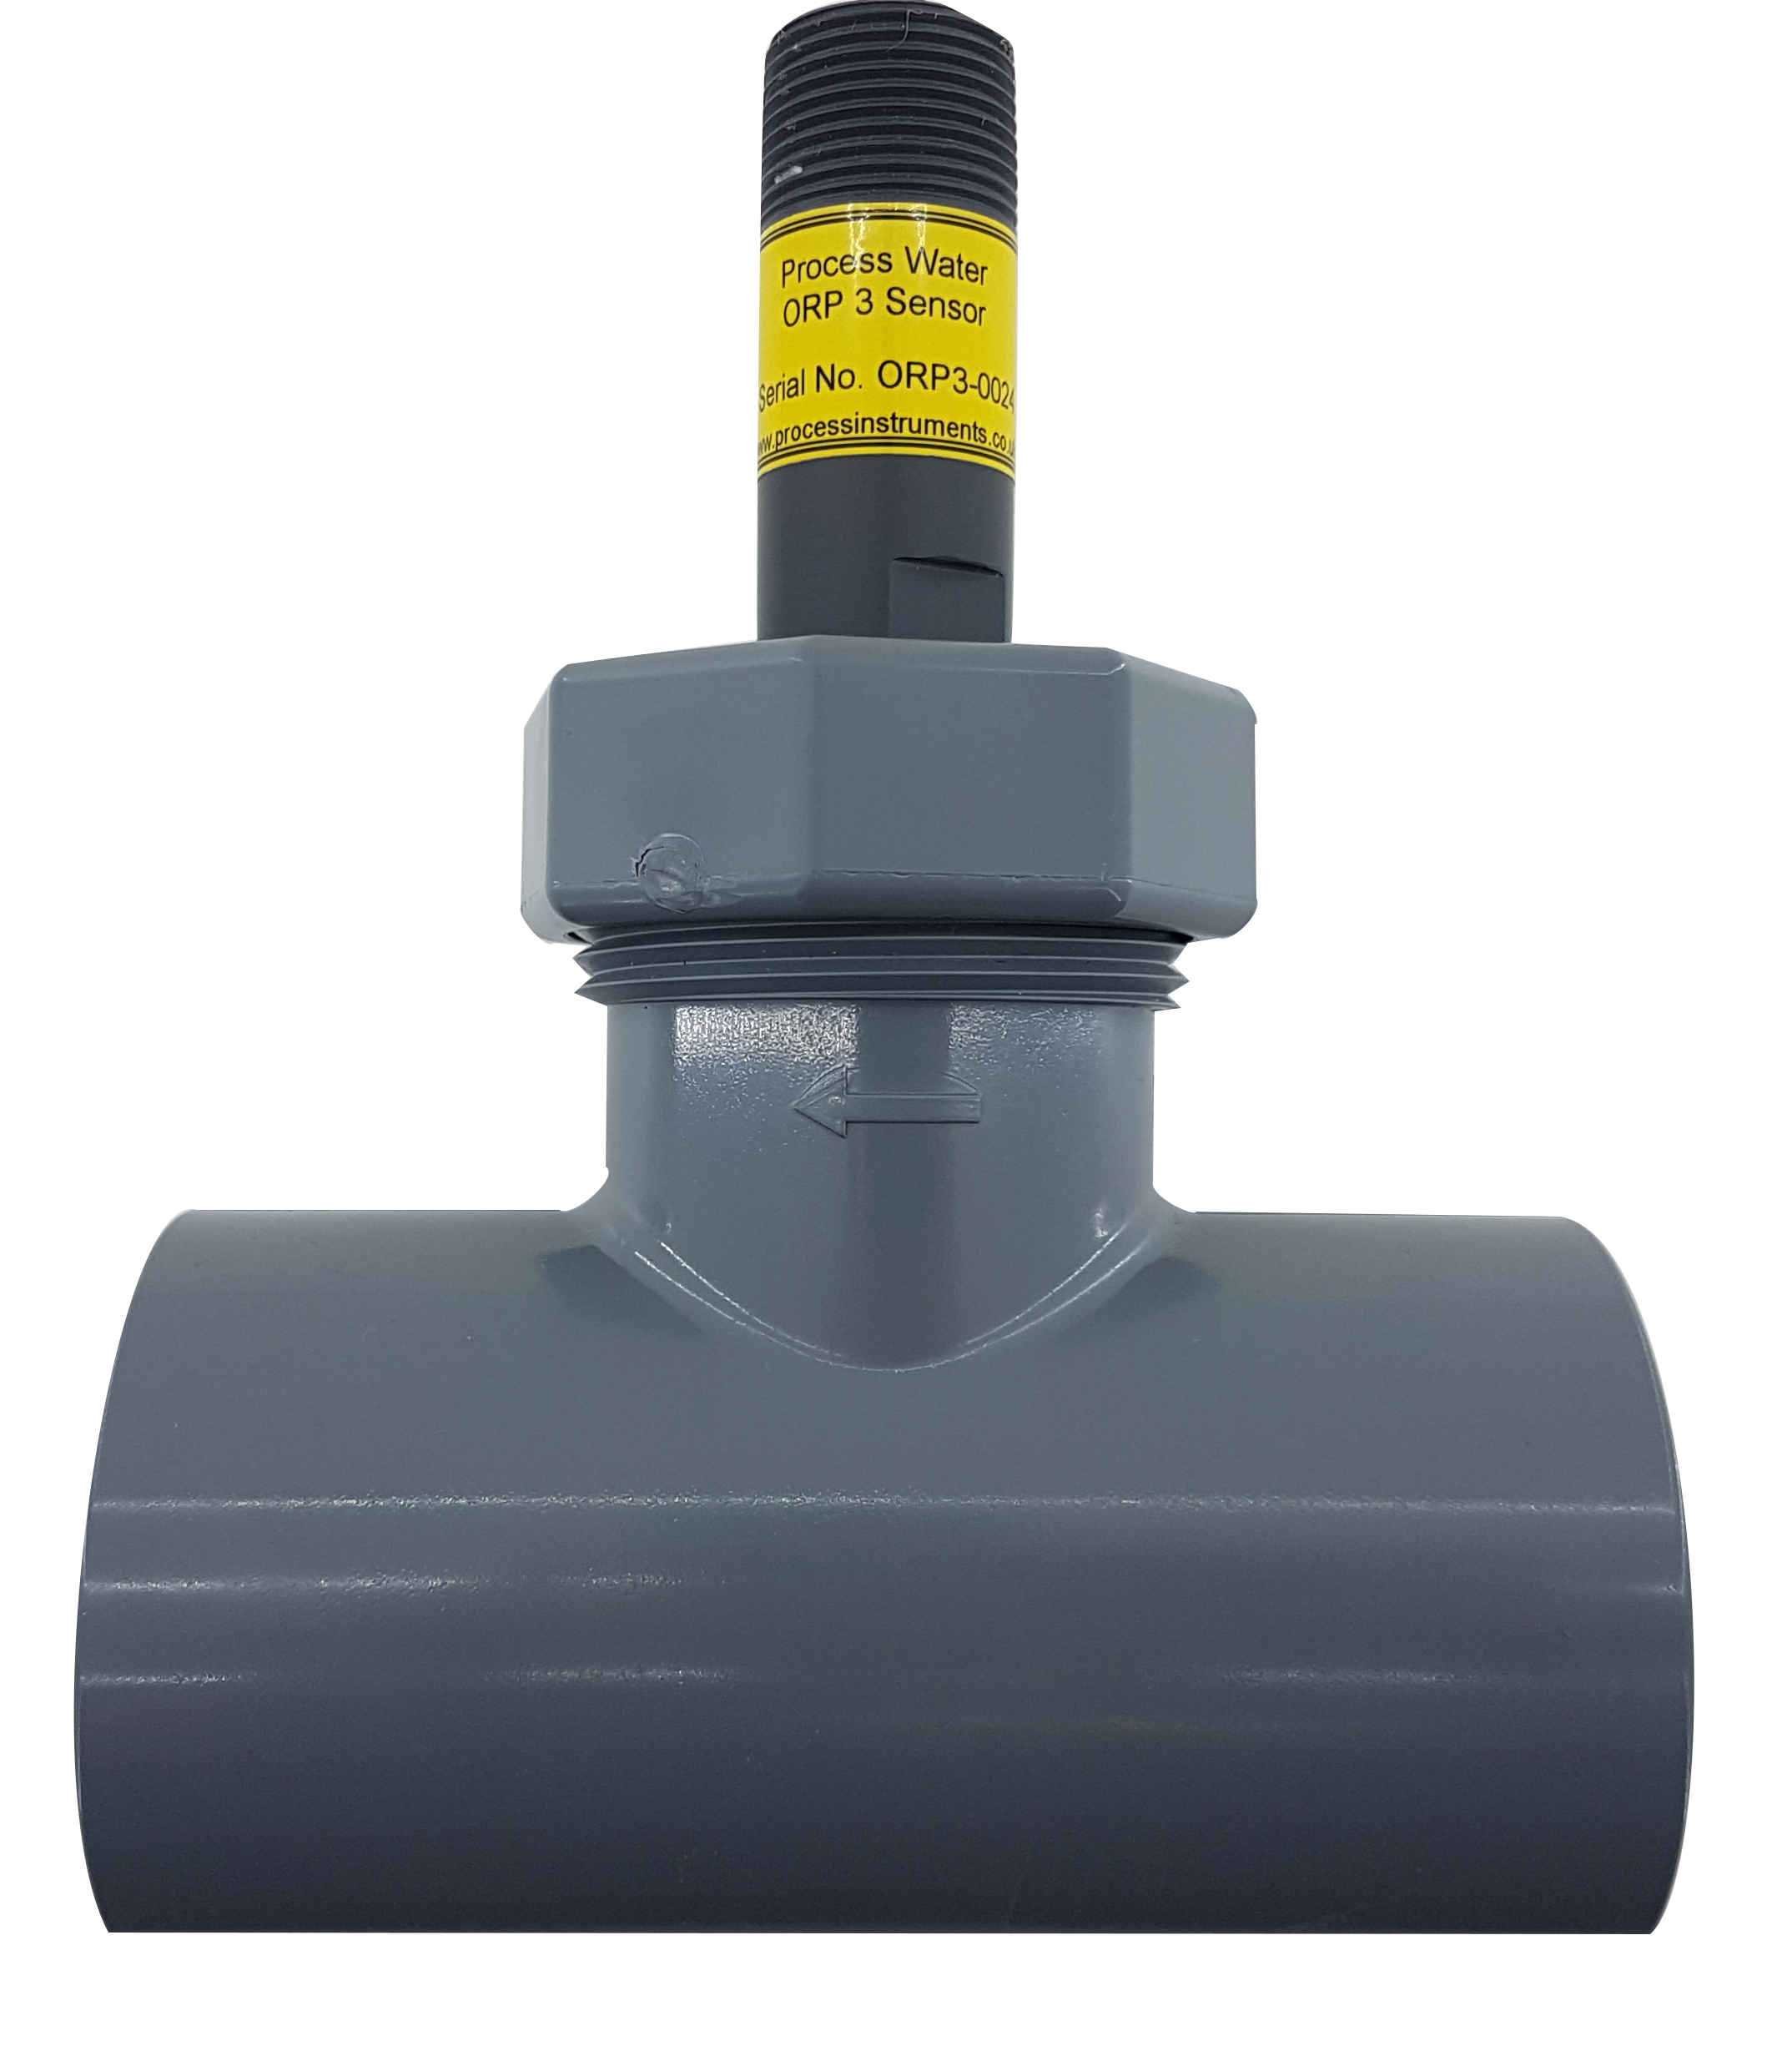
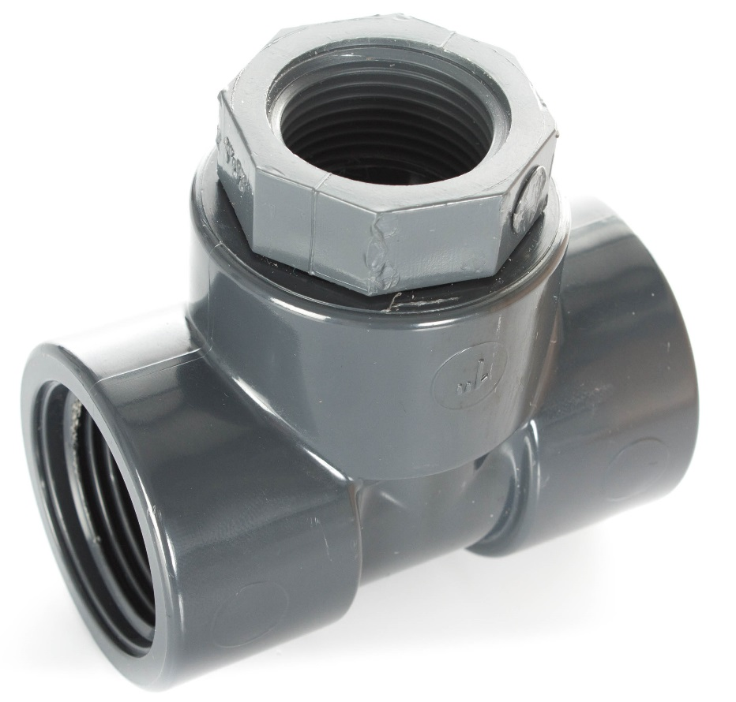
Opzioni di installazione: varie
Connessioni: T in linea (avvitabile), troncone di saldatura, T in linea (non avvitabile)

Slide 7
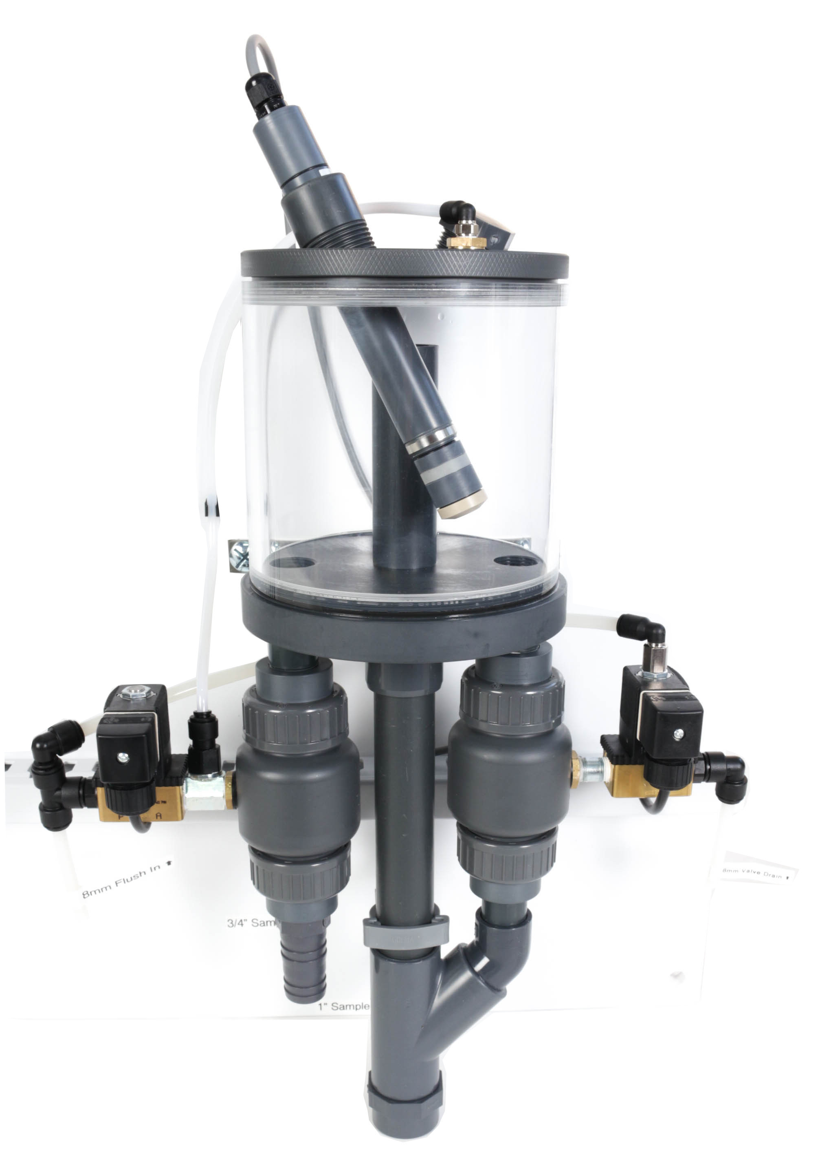
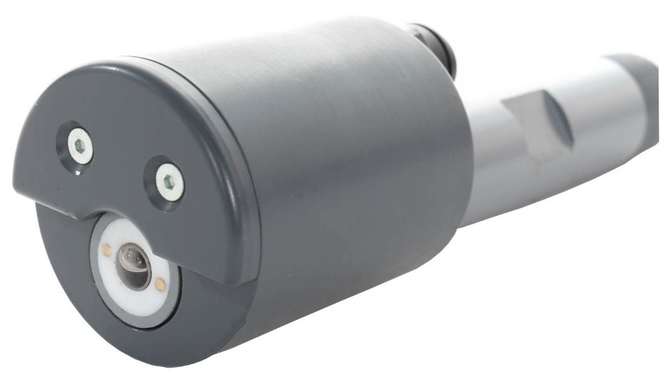
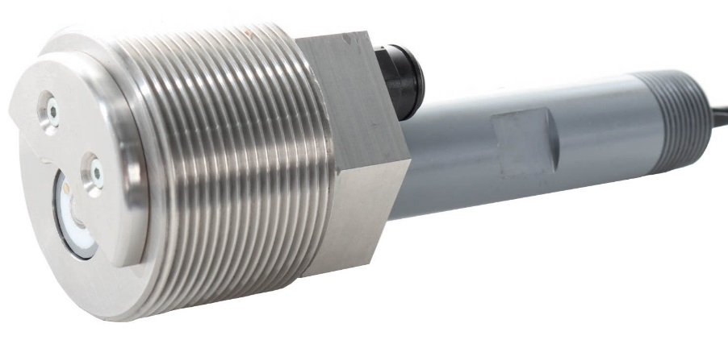
Opzioni di installazione: autopulizia
Autopulizia: immersione, cella a deflusso, installabile in linea

Slide 8



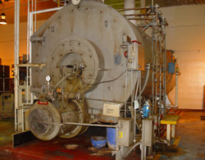


Applicazioni tipiche
Acqua potabile
Acque reflue
Pastorizzatori
Alimenti
Torri di raffreddamento
Acque industriali
Piscine
Caldaie industriali

Slide 9
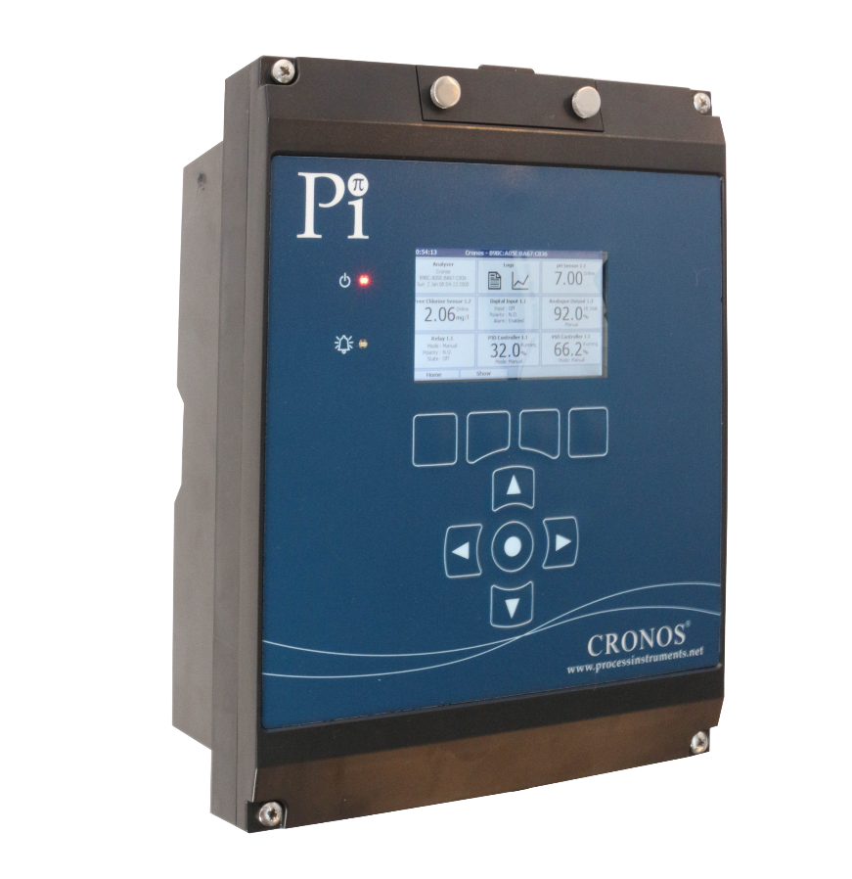
Analizzatori: Base e Avanzato
CRONOS®
CRIUS®

Slide 10
Tipi di Controllo
PID – Proporzionale-Integrale-Derivativo
Proporzionale al flusso con compensazione
Orologio in tempo reale
Temporizzatori
Protezione Sovradosaggio
Duty standby (Controllo di Riserva)
Relè
Uscite analogiche (4-20 mA o 0-10 V)
Sistemi di ridondanza

Slide 11

Protocolli di Comunicazione
Modbus (ASCII/RTU)
Modbus (TCP/IP)
Profibus
Accesso Remoto (2G/3G/4G GPRS)
Accesso Remoto (LAN)

Slide 12
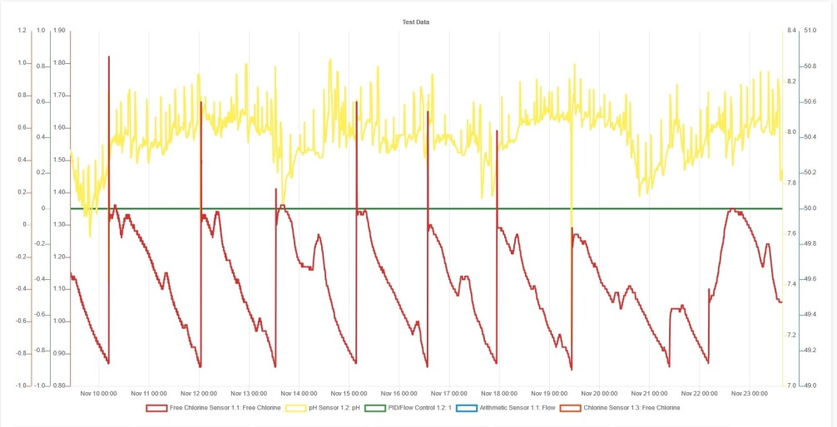
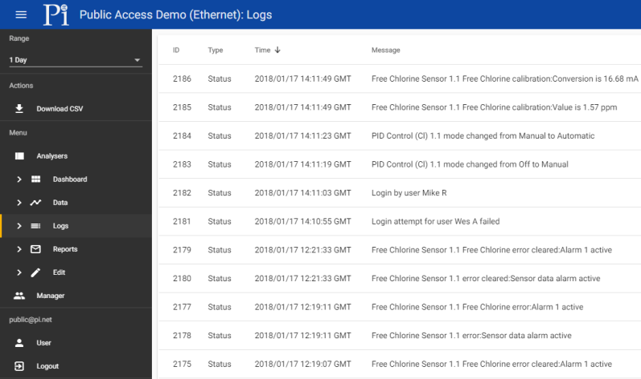
Telegestione con accesso remoto
Accesso in lettura e scrittura
Accesso da qualsiasi dispositivo
Scaricamento dati
Notifiche e-mail/SMS
Grafici
Sistema Cloud
Livelli di accesso differenti
Funzionalità avanzate

Slide 13
Grazie per la
vostra
attenzione
Per maggiori informazioni sul sistema ORPSense visitare il sito:
www.leafytechnologies.it

